Slide 1
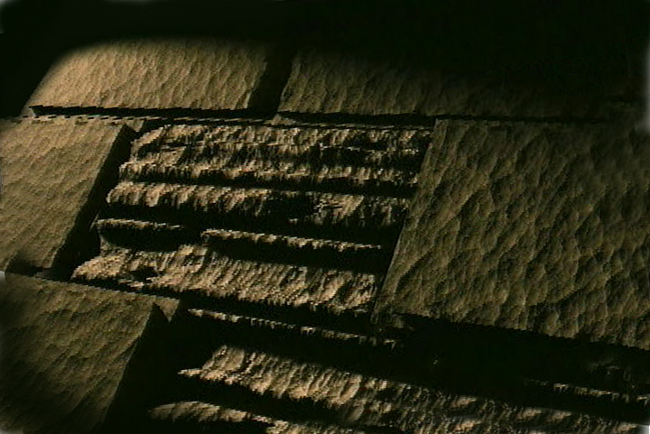
biblia kwa ujumla
A Presentation of The Bible…Basically Ministries International Inc. Fort Worth, Texas
BibleBasically.org
Designed by Dr. John Fryman, Texas, USA • BibleBasically.org Taught by Dr. Rick Griffith, Singapore Bible College All files in many languages for free download at BibleStudyDownloads.org
8.0.01.
©2003 TBBMI
04

Slide 2
MAKISIO YA NYKATI:
IBRAHIMU- YUSUFU 2000 B.C.
MUSA- YOSHUA 1500 B.C.
01

Slide 3
7
KU. 2:10
“I Y
M
Y”
UMBAJI
ABRAHAM
IBRAHIMU
ABRAHAM
YUSUFU
ABRAHAM
MUSA
YOSHUA
KUTOJALI
UTUKUFU
MATEKA
KIMNYA
YESU
Handbook pg. 26-29
02

Slide 4
Ku. 7-8
7
MUSA
ca. 1500 B.C.
Wa TATU
Kwa wale
“WATU 4”
Ni:
IYMY
WAPE WATU WANGU RUHUSA WAENDE!
MUSA
40
Handbook pg. 26-29
1
03

Slide 5
Ku. 7-8
7
MUSA
ca. 1500 B.C.
KUTOKA
Wa TATU
Kwa wale
“WATU 4”
Ni:
IYMY
WAPE WATU WANGU RUHUSA WAENDE!
MUSA
40
Handbook pg. 26-29
1
03

Slide 6
Ku 12:31-18:27
KUANDAA JUKWAA
BK
N(A)
H
SG
WAPE WATU WANGU RUHUSA WAENDE!
C
ER
B
J
MN
MUSA
BC
kutoka
M
KB
U
40
MS
GU
BS
Handbook pg. 26-29
05

Slide 7
KU. 13:18
KUANDA JUKWAAA
BM
N(A)
H
SG
K
MH
B
Y
MN
KUVUKA GUBA LA SUES WA LEO
MUSA
BC
KUTOKA
M
BAHARI YA SHAMU:
“YAM SUPH”
40
KB
U
MS
PG
BS
Handbook pg. 26-29
2
06

Slide 8
7
kU. 19
MUSA
ca. 1500 B.C.
KUTOKA
SINAI
IYMY
MUSA
KUTOKAs
Sinai
40
Handbook pg. 26-29
1
07

Slide 9
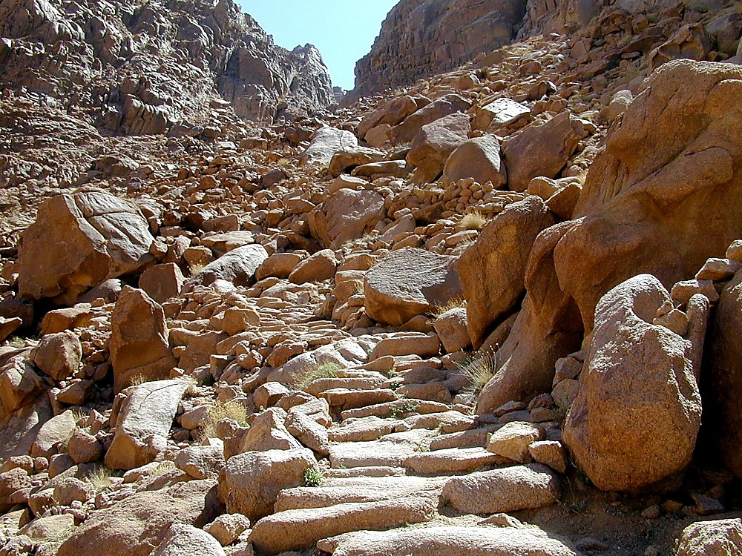
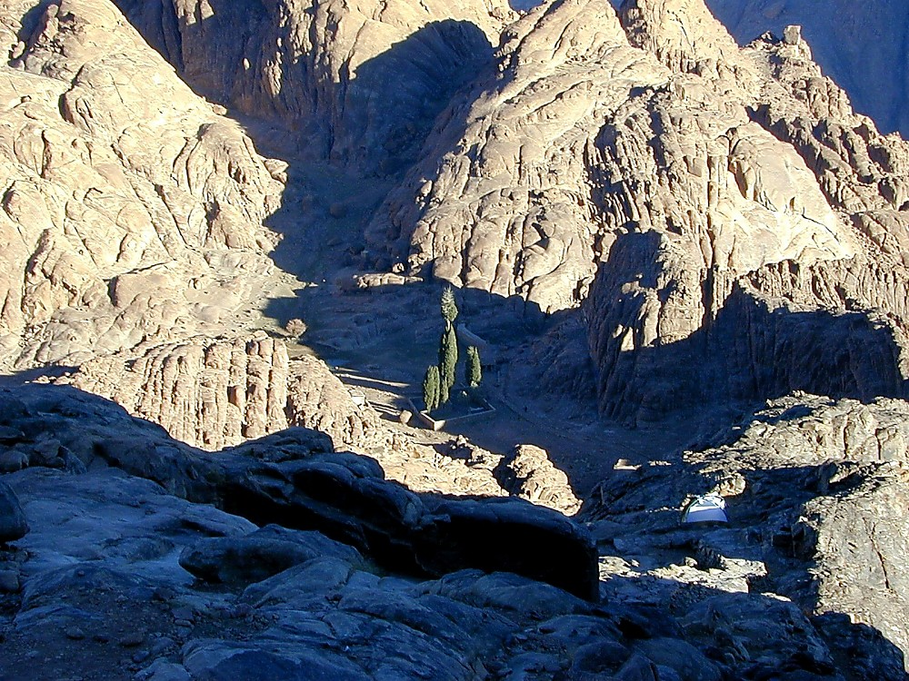
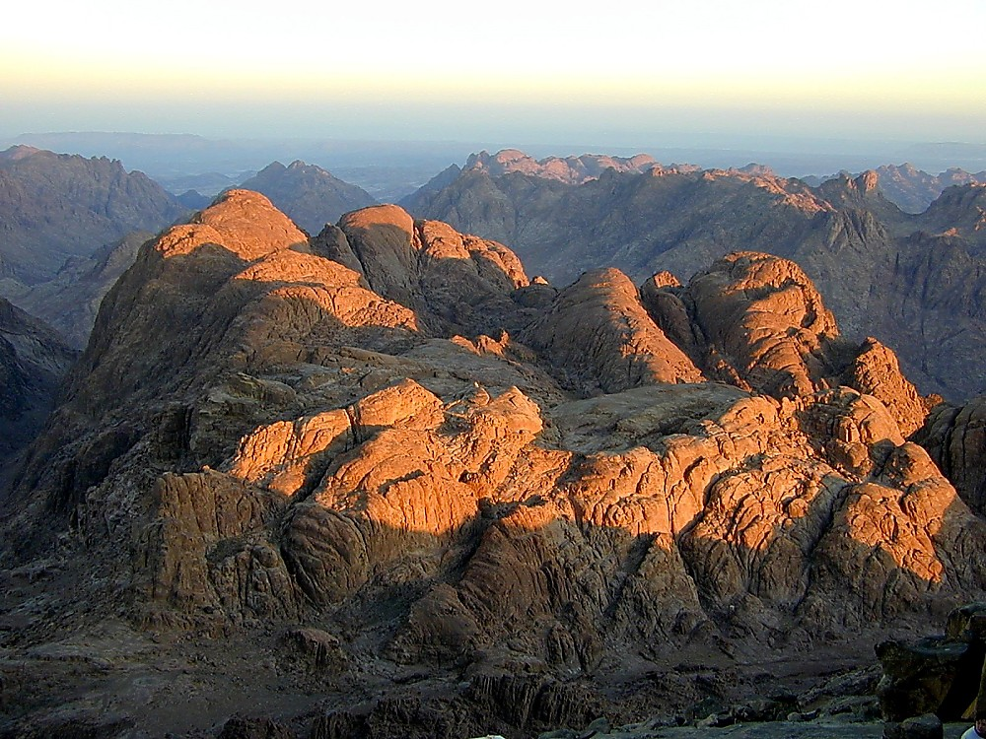
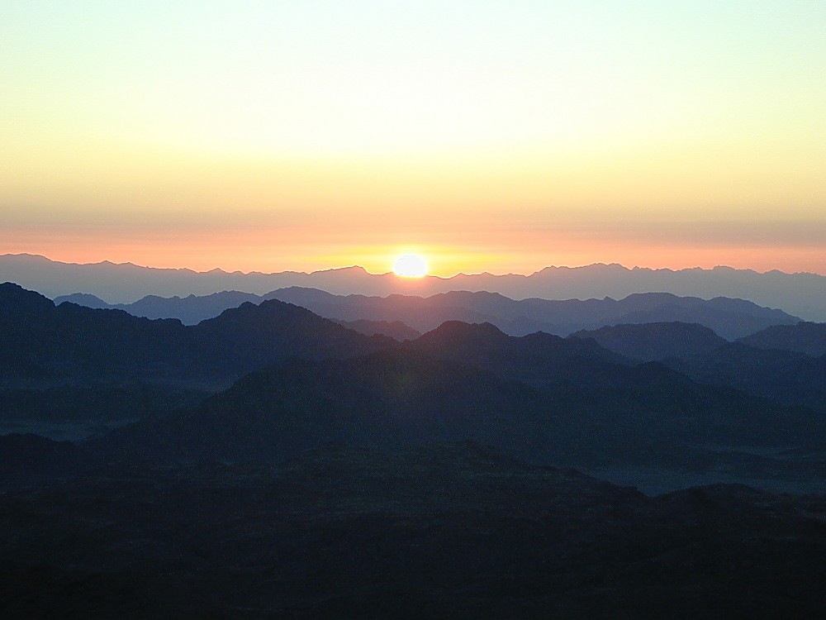
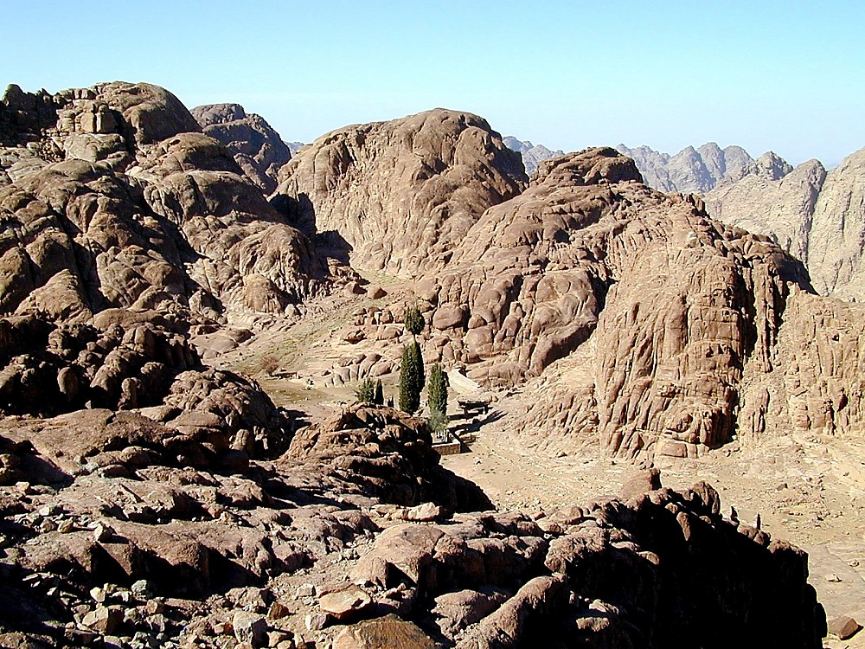
KU. 19:2
MUSA
KUTOKA
Sinai
40
Mlima. Sinai:
panapotambuliwa kwa kupokea kwa sheria
Handbook pg. 26-29
08

Slide 10
7
KU. 20-31
MUSA
ca. 1500 B.C.
KUTOKA
SINAI
IYMY
K - U - I
MUSA
KUTOKA
Sinai
K-U-I
40
ZA KI KANUNI
ZA UMMA
NA ZA KIITIKADI
Handbook pg. 26-29
3
09

Slide 11
Ex. 20-31
7
SHERIA (TORAH)
Sehemu tatu ya mafuzo ya Mungu:
MOSES
Exodus
Sinai
K-U-I
40
Handbook pg. 26-29
10

Slide 12
Ex. 20:1-17
7
SHERIA (TORAH)
Mafunzo ya kiungu katika sehemu 3
KANUNI: Amri kumi; msingi wa sheria zetu za leo
MOSES
Exodus
Sinai
K-U-I
40
Handbook pg. 26-29
11

Slide 13
Ex. 21-24
7
THE LAW (TORAH)
A Godly Education In Three Parts:
KANUNI: Amri kumi; msingi wa sheria zetu za leo
UMMA: Maagizo ya jinsi watu wanastahili kuishi kwa ujamaa
MOSES
Exodus
Sinai
K-U-I
40
Handbook pg. 26-29
12

Slide 14
kU 25-31
7
THE LAW (TORAH)
A Godly Education In Three Parts:
KANUNI: Amri kumi; msingi wa sheria zetu za leo
UMMA: Maagizo ya jinsi watu wanastahili kuishi kwa ujamaa
ITIKADI:Jinsi ya kumuabudu Mungu kwa ushirika huu mpya
MUSA
KUTOKA
Sinai
K-U-I
40
Handbook pg. 26-29
13

Slide 15
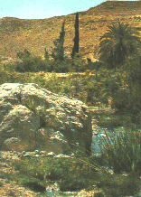
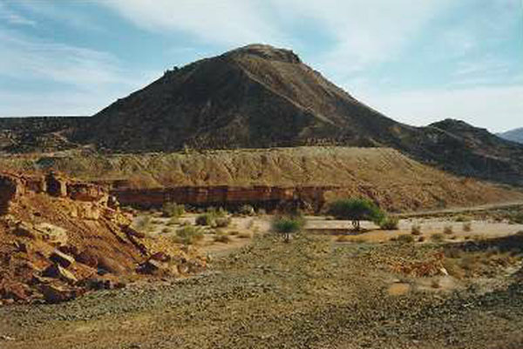
Hes. 20:13; Kum. 1:19
KUANDA JUKWAA
BM
N(A)
H
SG
C
ER
B
Y
MN
CHEMICHEMI JANGWANI
MUSA
BC
JANGWA LA JUDEA LEO
kutoka
Sinai
M
K-U-I
KB (Kadesh Barnea)
U
40
MS
GU
BS
Handbook pg. 26-29
2
14

Slide 16
7
HES 20:13; KUM 1:19
MUSA
ca. 1500 B.C.
KUTOKA
SINAI
IYMY
K - U - I
KADESH BARNEA
MUSA
KUTOKA
Sinai
K-U-I
Kadesh Barnea
40
Handbook pg. 26-29
15

Slide 17
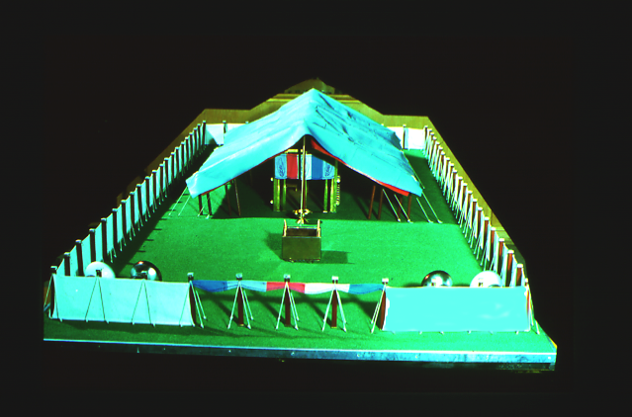
HES. 13
7
MUSA AHITAJI TARIFA MPYA
MUSA atoa mwito kwa viongozi wa kila kabila.
musa
kutoka
Sinai
K-U-I
Kadesh Barnea
40
Maskani ya hema jangwani
Handbook pg. 26-29
2
16

Slide 18
7
Num. 13
MASWALI YA KIMSINIGI…
Je nchi hii ni ya namna gani?
Wenyeji ni akina nani?
Je kuna mito na chemichemi?
Milima na misitu?
Musa
kutoka
Sinai
K-U-I
Kadesh Barnea
Mashamba yenye rotuba?
40
Vyakula vya kutosa?
Handbook pg. 26-29
6
17

Slide 19
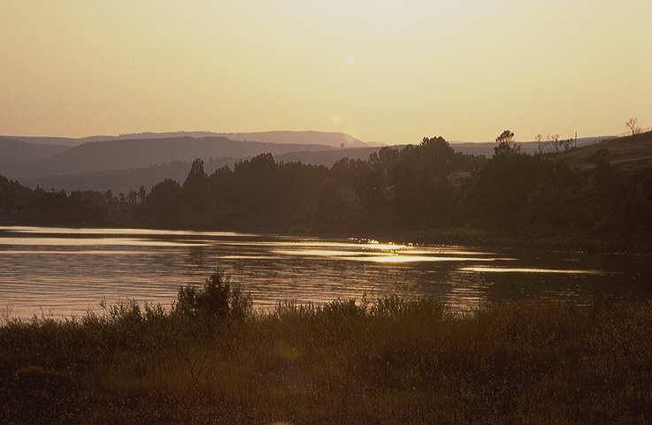
HES. 13
KUANDA JUKWAA
BM
N(A)
H
SG
Njia ya wapelelezi
…KASKAZINI NDANI YA KUSINI MWA LEBANONI WA LEO…
C
ER
B
J
MN
MUSA
BC
KUTOKA
Sinai
M
K-U-I
Kadesh Barnea
KB
U
40
MS
PG
BS
Handbook pg. 26-29
18

Slide 20
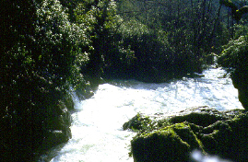
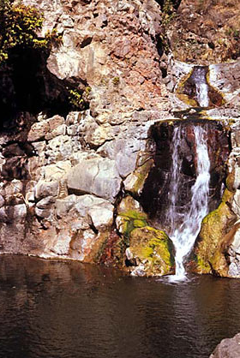
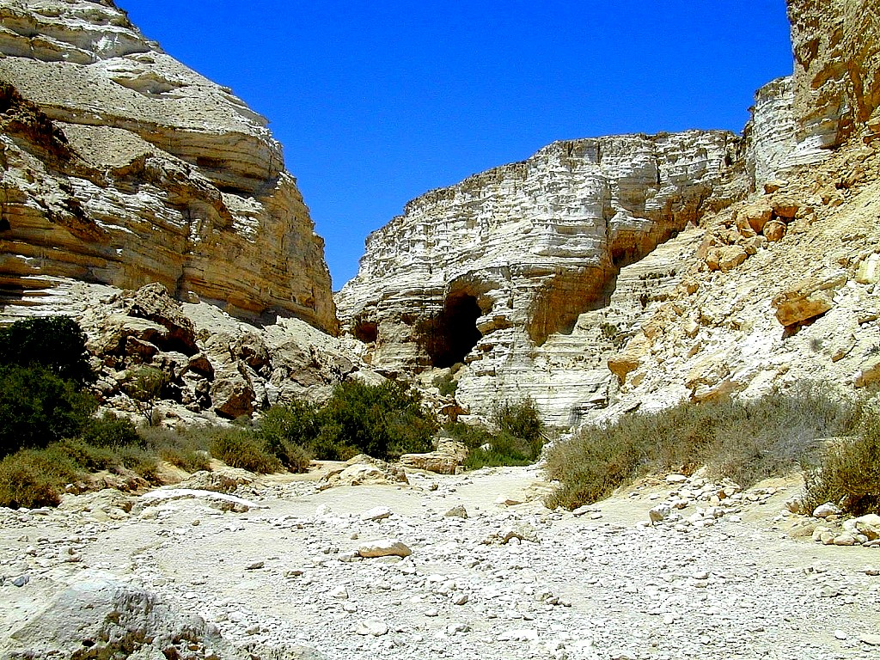
HES. 13
KUANDA JUKWAA
BM
N(A)
H
Njia ya wapelelezi
BG
C
KISHA KUSINI HADI KADESH BARNEA
ER
B
J
MN
MUSA
BC
KUTOKA
Sinai
M
K-U-I
Kadesh Barnea
KB
U
40
MS
BS
Handbook pg. 26-29
19

Slide 21
HESABU 13:26-14:9
KUANDAA JUKWAA
Hebu tutizame matokeo:
MS
MAJASUSI KUMI NA WAWILI: MAJIBU MAWILI
WAPELELEZI 10: MAONI YA UMATI
NCHI YA MAZIWA NA ASALI!
MAJITU KATIKA NCHI!
TURUDI MISIRI
WAPELELEZI 2: MAONI YA WACHACHE
NCHI YA MAZIWA NA ASALI!
MAJITU KATIKA NCHI!
MUNGU YUKO PAMOJA NASI!
N(A)
H
SG
C
ER
B
J
MN
MUSA
S
DS
KUTOKA
Sinai
E
K-U-I
Kadesh Barnea
KB
U
40
MS
PG
KWA HIVYO TUINGIE!!!!!
RS
Handbook pg. 26-29
12
20

Slide 22
HS 13:26-14:9
KUANDAA JUKWAA
Here’s the situation:
MS
TWELVE SPIES: TWO REPORTS
10 SPIES: A MAJORITY OPINION
LAND OF MILK AND HONEY!
GIANTS IN THE LAND!
GO BACK TO EGYPT!
2 SPIES: A MINORITY OPINION
LAND OF MILK AND HONEY!
GIANTS IN THE LAND!
GOD IS WITH US!
SAFARI IIIFUTILWA MBALI
N(A)
H
SG
C
ER
B
J
MN
MUSA
DS
KUTOKA
Sinai
E
K-U-I
Kadesh Barnea
KB
U
40
MS
PG
SO...LET’S GO!!!!!
RS
Handbook pg. 26-29
21

Slide 23
7
HES. 32:13
MUSA
ca. 1500 B.C.
KUTOKA
SINAI
IYMY
K-U-I
KADESH BARNEA
40
MUSA
KUTOKA
Sinai
K-U-I
Kadesh Barnea
40
40
Handbook pg. 26-29
22

Slide 24
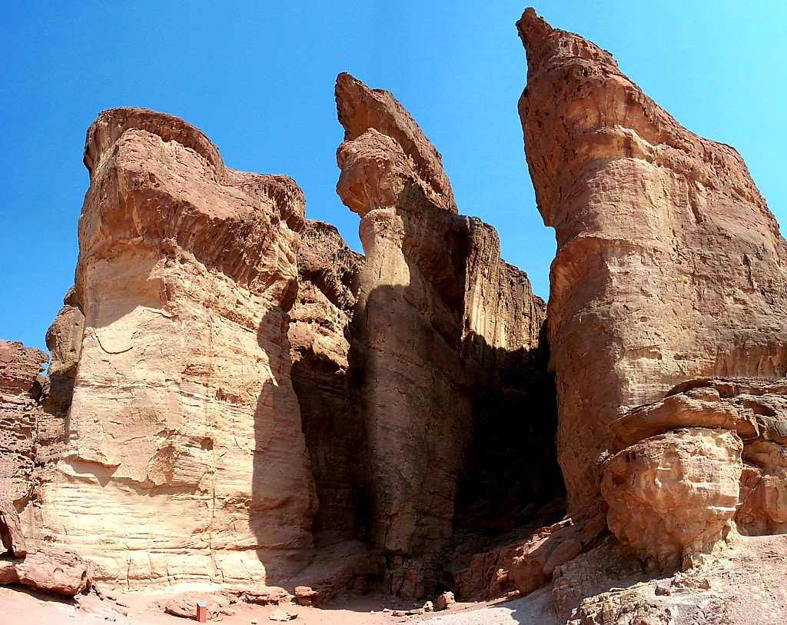
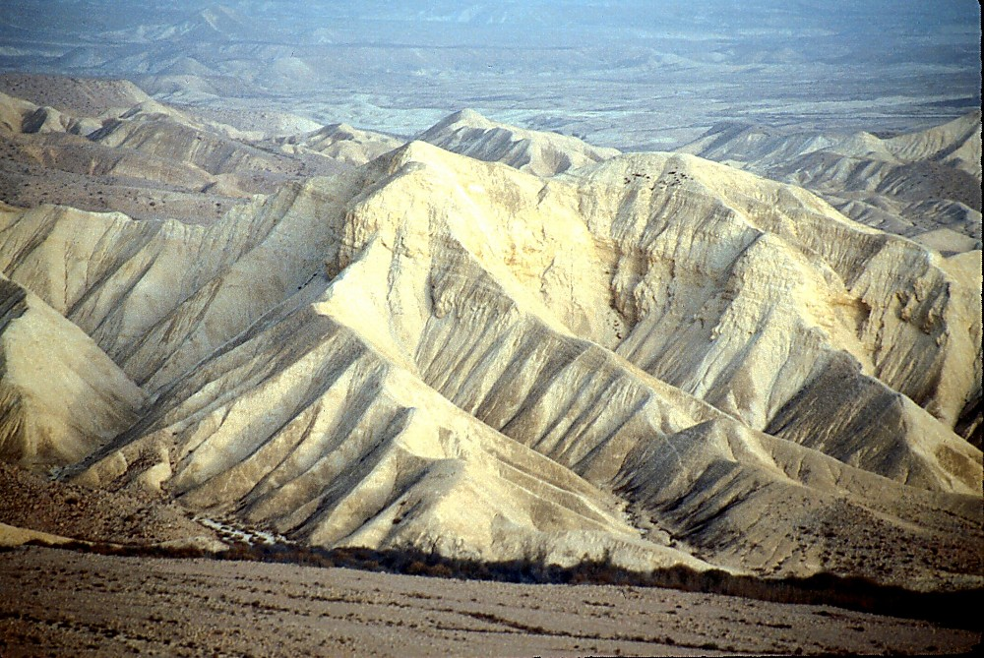
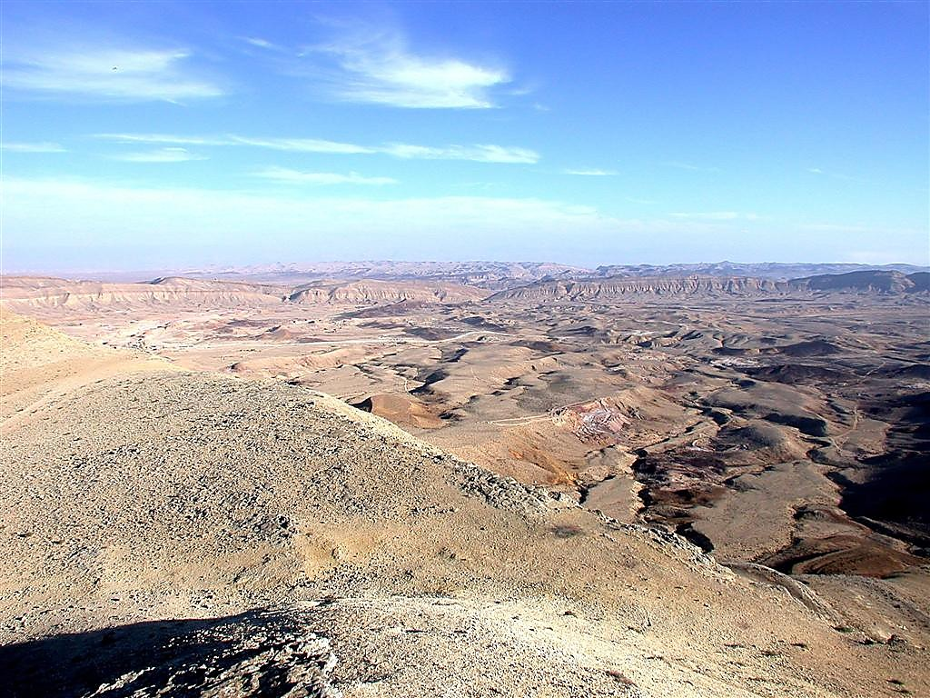
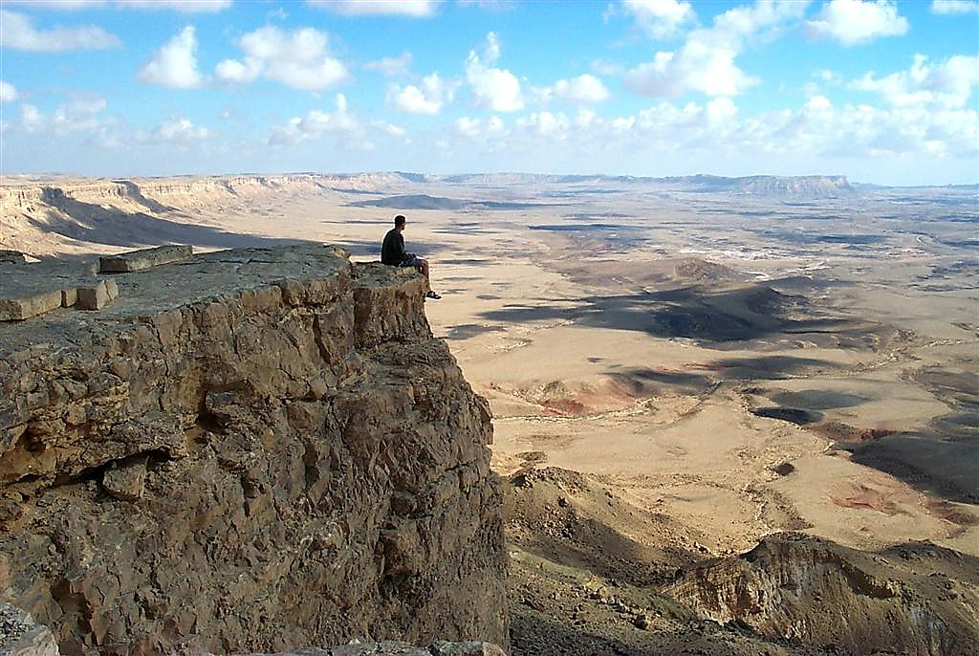
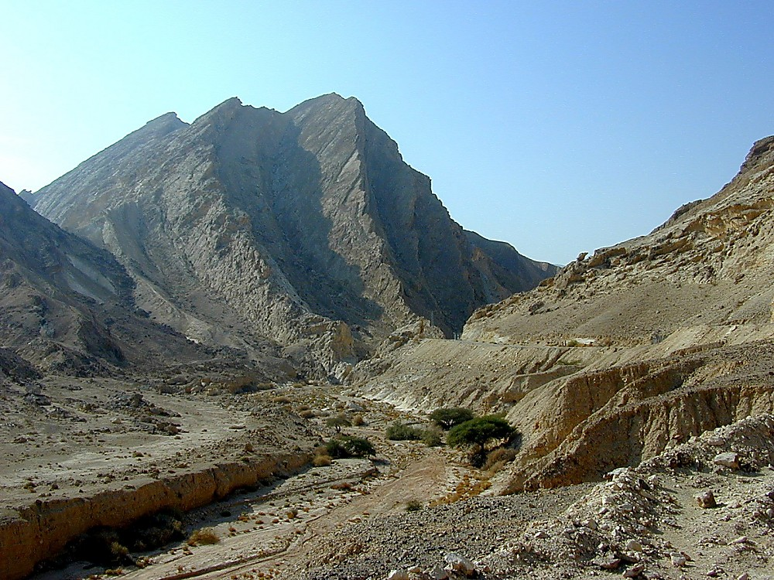
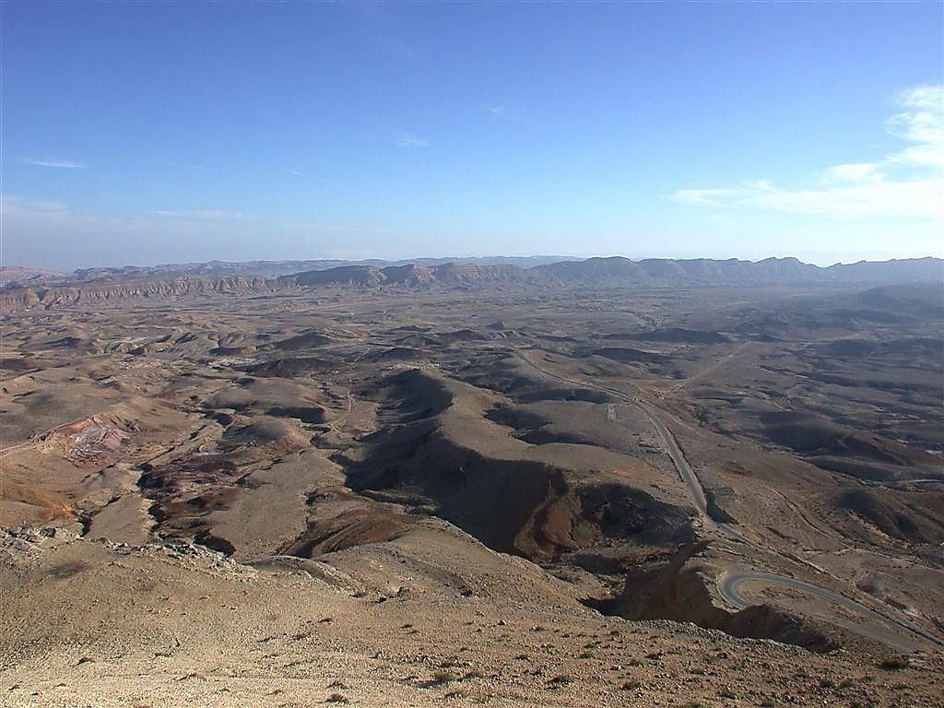
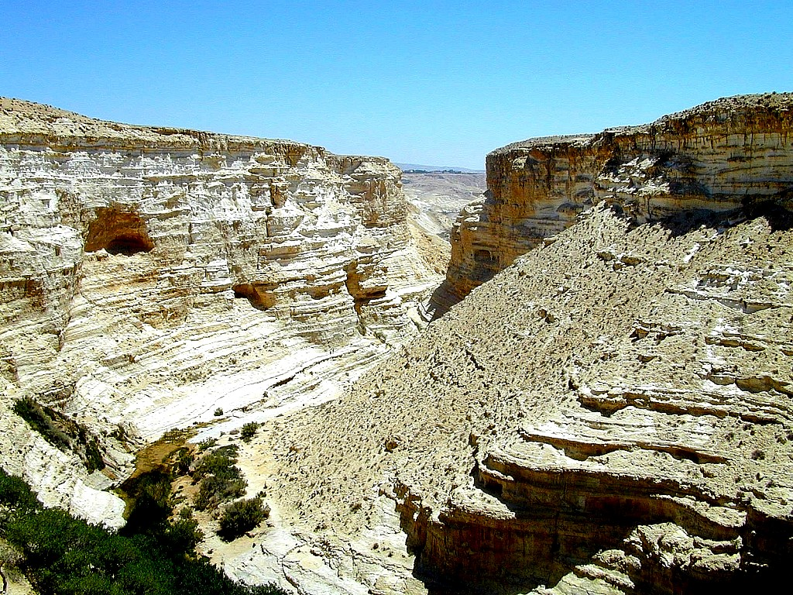
HES. 32:49; 34:1
KUANDAA JUKWAA
UNAMAANISHA MIAKA 40? HAPA?
UNAMAANISHA MIAKA 40? HAPA?
UNAMAANISHA MIAKA 40? HAPA?
MUSA
KUTOKA
Sinai
K-U-I
Kadesh Barnea
40
40
Handbook pg. 26-29
1
23

Slide 25
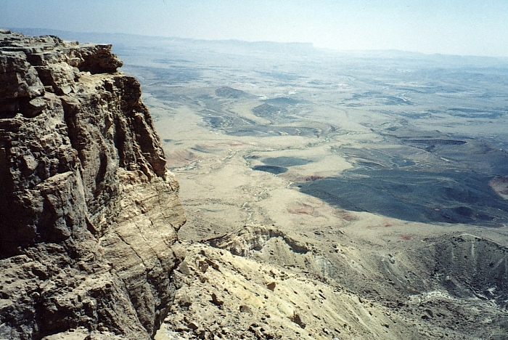
hes. 32:49; 34:1
KUANNDAA JUKWAA
KWA NINI?
KUTOTII!
KUTOAMINI!
MUSA
KUTOKA
Sinai
K-U-I
Kadesh Barnea
40
40
MZUNGUKO WA JANGWANI
Handbook pg. 26-29
3
24

Slide 26
Num. 32:49; 34:1
KUANDAA JUKWAA
BM
N(A)
H
BG
C
MH
MN
B
Y
MN
MUSA
BC
KUTOKA
Sinai
M
K-U-I
KB
Kadesh Barnea
40
U
40
MS
GU
BS
Handbook pg. 26-29
25

Slide 27
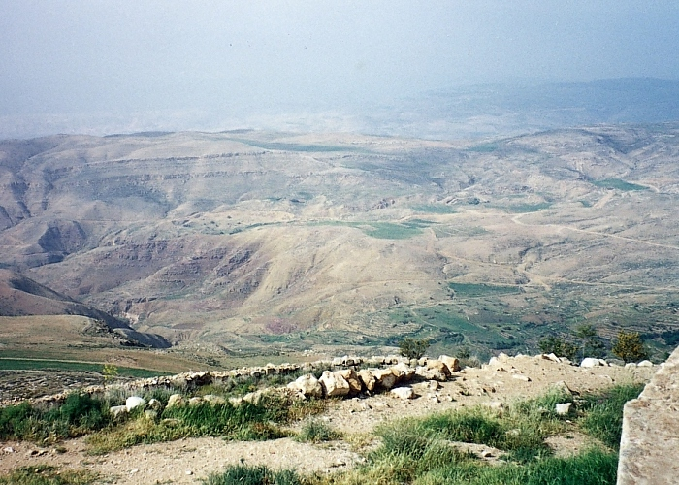
MUSA
KUTOKA
Sinai
K-U-I
Kadesh Barnea
40
40
Mtazamo wa “Nchi ya ahadi” kutoka mlima. Nebo
Handbook pg. 26-29
26

Slide 28
Mlima Nebo (mfano uliochorwa )
MUSA
KUTOKA
Sinai
K-U-I
Kadesh Barnea
40
40
Kutoka Yeriko...
Ngambo ya mto wa Yordani kuelelekea mlima. Nebo
Handbook pg. 26-29
27

Slide 29
7
MUSA
ca. 1500 B.C.
KUTOKA
SINAI
IYMY
K-U-I
KADESH BARNEA
40
MUSA
LC
KUTOKA
MAHUBIRI 5
Sinai
K-U-I
Kadesh Barnea
40
40
MAHUBIRI 5
KUM. 30: 1-10
KUMBUKUMBU LA TORATI: MASHARTI YA PILI!
JINSI YA KUISHI!
KWA KIZAZI KIPYA NA KICHANGA
UTAFAUTI WAO WA KIBINAFSI
AGANO LA NCHI
WAO NI NANI!
MUNGU WAO NI NANI?
Handbook pg. 26-29
8
28

Slide 30
7
Kumbukumbu la Torati 30
AHADI LA NCHI (PALESTINO)
⁵ Atakuleta BWANA Mungu wako uingie nchi waliyo miliki baba zako, nawe utaimiliki. Naye atakutendea mema na kukufanya uwe watu wengi kuliko baba zako.
⁶ BWANA Mungu wako atautahiri moyo wako na moyo wa uzao wako ili umpende BWANA Mungu wako kwa Moyo wako wote, na kwa roho yako yote, upate kuwa hai
MUSA
KUTOKA
Sinai
K-U-I
Kadesh Barnea
40
40
5 Sermons
Handbook pg. 26-29
1
29

Slide 31
7
Ahadi la Kiibrahimu
Mwa. 12: 1-3
NCHI MBEGU BARAKA
MUSA
KUTOKA
Sinai
NCHI
K-U-I
Kadesh Barnea
40
40
Hotuba 5
Kum 30: 1-10
Handbook pg. 26-29
30

Slide 32
7
MWAN. 1-Kum. 34
UMBAJI
KUTOTII
MME NA MKE WA 1
U
DHAMBI YA 1
INJILI YA 1
JAMII YA 1
UTUKUFU
(1000 B.C.)
MAUAJI YA1
GARIKA NA UPINDE
MNARA
IBRAHIMU
U7 K Y
MWITO
AC
N- M-B
JAMII 3
I - I
J - E
12
MATEKA
7 = 4 + 3
YUSUFU
MUSA
UTUMWA
KUTOKA
WATU 4
430
Sinai
K-U-I
MUSA
(500 B.C.)
Kadesh Barnea
40
KUTOKA
S
S
SILENCE
40
Sinai
HOTUBA5
K-U-I
Kadesh Barnea
YESU
40
40
LC
HOTUBA 5
Y
JOSHUA
31

Slide 33
7
IYMY
WA NNE
Kwa wale
WATU 4
NI:
?
32

Slide 34
7
IYMY
The FOURTH
of the
4 PEOPLE
is:
“YOSHUA”
33

Slide 35
MAKISIO YA NYAKATI:
IBRAHIMU-YUSUFU 2000 B.C.
MUSA-YOSHUA 1500 B.C.
34

Slide 36
YOS 1:1
UMBAJI
ABRAHAM
“I Y
M
Y”
IBRAHIMU
ABRAHAM
YUSUFU
ABRAHAM
MUSA
YOSHUA
KUTOTII
UTUKUFU
MATEKA
KIMNYA
YESU
Handbook pg. 29-31
35

Slide 37
7
YOSH. 1:1
YOSHUA
IYMY
YOSHUA
Handbook pg. 29-31
36

Slide 38
Josh. 1:4
KUANDAA JUKWAA
BM
AHADI YA MUNGU KWA YOSHUA:
N(A)
H
KUTOKA JANGWA HADI LEBANINI…
BG
C
MH
B
J
MN
YOAHUA
BC
M
KB
U
…KUTOKA MTO WA HIDEKELI HADI BAHARI KUU
MS
GU
BS
Handbook pg. 29-31
2
37

Slide 39
YOSHUA 1:11
KUANDAA JUKWAA
MS
“YOSHUA
INGIA NDANI
NA UMILIKI
NCHI!”
N(A)
NCHI
H
BG
K
ER
B
Y
MN
MUSA
MUSA
MUSA
BC
YOSHUA
M
KB
U
MS
GU
BS
Handbook pg. 29-31
38

Slide 40
YOSHUA. 1:11
KUANDAA JUKWAA
MS
NCHI
N(A)
H
KUTOKA MLIMA NEBO… JESHI LA YOSHUA LAZIMA LIVUKE MTO WA YORDANI
BG
C
ER
B
J
MN
YOSHUA
DS
Jericho/Ai
M
KB
U
MS
GU
BS
Handbook pg. 29-31
39

Slide 41
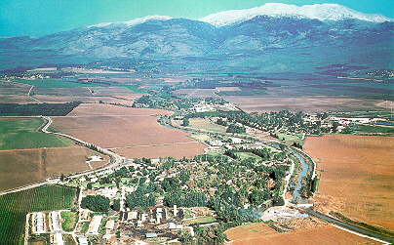
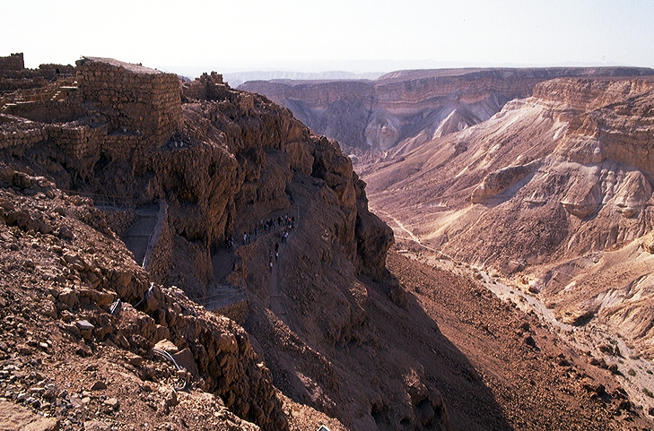
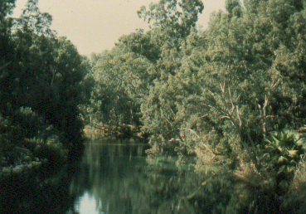
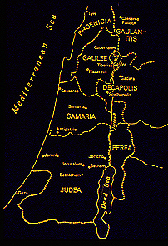
7
yOSHUA 1:16
MAJARIBIO YA NYIKA ZILIZOMKUMBA YOSHUA
YOSUA
YERIKOA/AI
Handbook pg. 29-31
4
40

Slide 42
7
YOSHUA 6:2; 8:26
YOSHUA
YERIKO/AI
IYMY
YOSHUA
YERIKO/AI
Handbook pg. 29-31
41

Slide 43
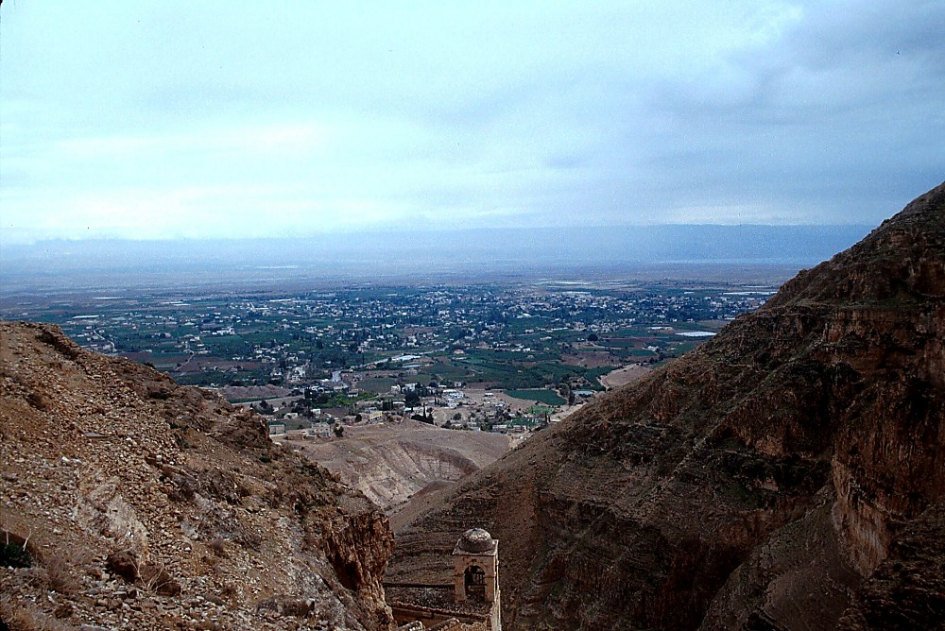
KUM. 34:3
YOSHUA
YERIKO/AI
Mtazamo wa Yeriko mashariki mwa Mlima wa majaribio
Handbook pg. 29-31
42

Slide 44
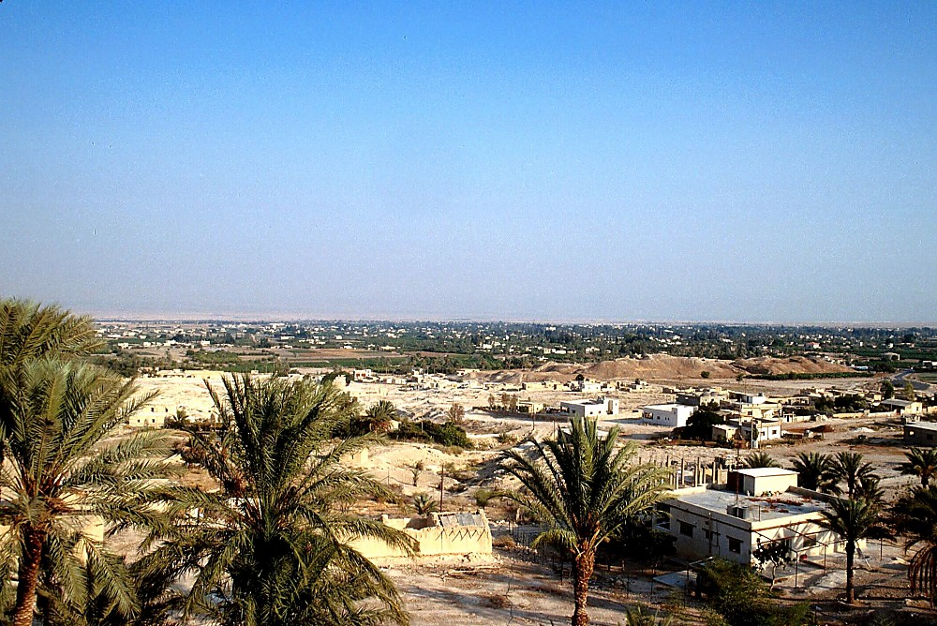
JOSHUA
Jericho/Ai
Yeriko kutoka mashariki mwa Yordani
Handbook pg. 29-31
43

Slide 45
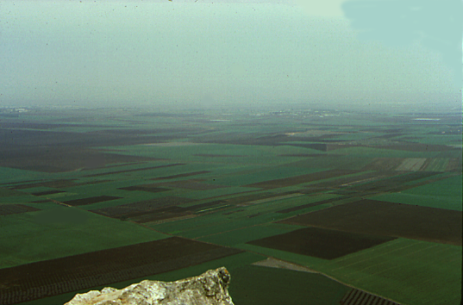
7
Yoshua. 17:16
Yezreeli bonde la Mlima wa Tabori
YOSHUA
YERIKO/AI
Hii ndiyo asali na maziwa!
Handbook pg. 29-31
44

Slide 46
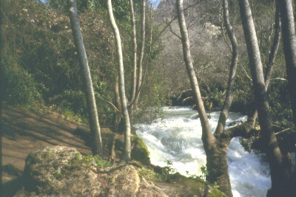
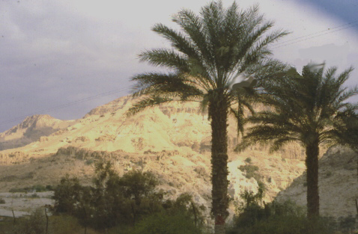
yos3:1-12:24
…Kutoka dani kazkazini ...
YOSHUA
YERIKO/AI
Kugawanya nchi
…hadi Beersheba kusini...
Handbook pg. 29-31
3
45

Slide 47
7
Josh 14:5
YOSHUA
YERIKO/AI
KUGAWANYWA
NCHI
IYMY
YOSHUA
YERIKO/AI
KUGAWNAYA
KWA NCHI
Handbook pg. 29-31
46

Slide 48
7
Josh. 13:1-21:43; 13:14 (Levi)
Kila kabila lilitulia tayari kujifunza kuishi katika nchi mpya urithi wa Ibrahimu.
Bahari Kuu
ASHER
NAPHTALI
ZEBULON
Bahari ya Galilaya
Mt. Tabor
ml. Carmel
ISSACHAR
Wana wa YUSUFU
Mt. Gilboa
MANASSEH
MANASSEH
YOSHUA
EPHRAIMu
WALAWI
waliishi
Katika
vikiji iliwaweze kulinda# maaskani ya Hema
YERIKO/AI
Kugawaya nchi
DAN
Nchi ya kanani uligawanywa
BENJAMIN
GAD
yuda
Hebron
Bahari ya chumvi
REUBEN
SIMEONi
Handbook pg. 29-31
13
47

Slide 49
7
Waam. 17:6
Bahari kuu
ASHER
NAPHTALI
“Kila mtu alifanya hayo aliyoyaona kuwa ni mema machoni pake mwenyewe.”
ZEBULON
Bahari ya Galilaya
ml. Tabor
ml. Carmel
ISSACHAR
ml. Gilboa
MANASSEH
MANASSEH
YOSHUA
EPHRAIM
YERIKO/AI
WALAWI
waliishi
Katika
vikiji iliwaweze kulinda# maaskani ya Hema!
NCHI ULGAWANYWA
DANI
BENJAMIN
GAD
YUDAH
Hebron
Bahari ya chumvi
REUBEN
SIMEONI
Handbook pg. 29-31
48

Slide 50
MAKISIYO YA NYAKATI:
IBRAHIMU-YUSUFU 2000 B.C.
MUSA-YOSHUA 1500 B.C.
YOSHUA
YERIKO/AI
NCHI ULIGAWANYAA
49

Slide 51
7
MWA 1 - yOSHUA 24
UMBAJI
KUTOTII
MME NA MKE 1
DHAMBI YA 1
U
INJILI YA 1
JAII YA 1
UTUKUFU
(1000 B.C.)
MAUAJI YA 1
GARIKA/ UPINDE
MNARA
BRAHIMU
(2000 B.C.)
U 7 K Y
MWITO
AC
N-M-B
I - I
JAMII 3
JY-M
12
MATEKA
7 = 4 + 3
YUSUFU
YOSHUA
UTUMWA
YERIKO/AI
430
Kugawanya nchi
WATU 4
MUSA
(1500 B.C.)
(500 B.C.)
KUTOKAs
K
S
KIMNYA
Sinai
K-U-I
Kadesh Barnea
YESU
40
40
LC
HOTUBA 5
Y
YOSHUA
YERIKO/AI
Kugawanya nchi
50
2

Slide 52
Biblia Kwa Ujumla link at BibleStudyDownloads.org
Get this presentation for free!
Notes:
The Bible…Basically (bb)

Slide 53
51
©2003 TBBMI
7.2.03c.

